Slide 1
Tarinat meissä

Slide 2
Rasisminvastainen viikko 2024
Tänään keskustelemme moninaisuudesta, kuuntelemme tarinaa ja luomme omakuvan.

Slide 3
Turvallisemman tilan periaatteet
Syrjimättömässä ja turvallisessa ilmapiirissä vuorovaikutus sujuu parhaiten. Jokainen meistä voi vaikuttaa siihen!
Kunnioita ja kuuntele muita.
Mikäli jokin tilanne tuntuu epämukavalta, nostathan asian esiin, esimerkiksi kertomalla siitä opettajalle
Kysy ja keskustele rohkeasti. Kiinnitä huomiota sanavalintoihisi ja huumorin käyttöön.
Älä kosketa ketään ilman lupaa, äläkä kommentoi muiden tai omaa kehoa epäkunnioittavasti.
Lopeta tai muuta käytöstäsi, jos toinen sitä pyytää.
Onko muuta lisättävää?
Muista, että olemme täällä nauttimassa, oppimassa ja keskustelemassa.
Onko muita?

Slide 4
Mitä on moninaisuus?

Slide 5
Kuuntele tarinaa

Slide 6
Nyt on aika kuulla sinusta!
Miten haluaisit, että sinua kutsutaan?
Miten haluaisit, että sinulle puhutaan?
Kuinka voimme yhdessä rakentaa tilan, jossa sinun tunnet hyväksytään?
Mitkä asiat tai ihmiset ovat sinulle tärkeimpiä?
Mitä teet viikonloppuna?
Missä paikoissa on mukava olla?

Slide 7
Jumppahetki

Slide 8
Tehdään taidetta!
Sisällämme elää monia tarinoita, kokemuksia, rooleja.
Ne tekevät meistä juuri sellaisia kuin olemme.
Niiden jakaminen saa meidät kasvamaan yhdessä.
Nyt taiteen tekemiseen!

Slide 9
Kiitos maailmasi jakamisesta!
Annetaan itsellemme aplodit rohkeudestamme ja avoimuudestamme.
Haluatko näyttää ja kertoa taideteoksestasi?
Haluan puhua… Arvostan…
Tämä tuntuu… Haluan oppia… ehdotan… esimerkkejä… haluan ymmärtää…

Slide 10
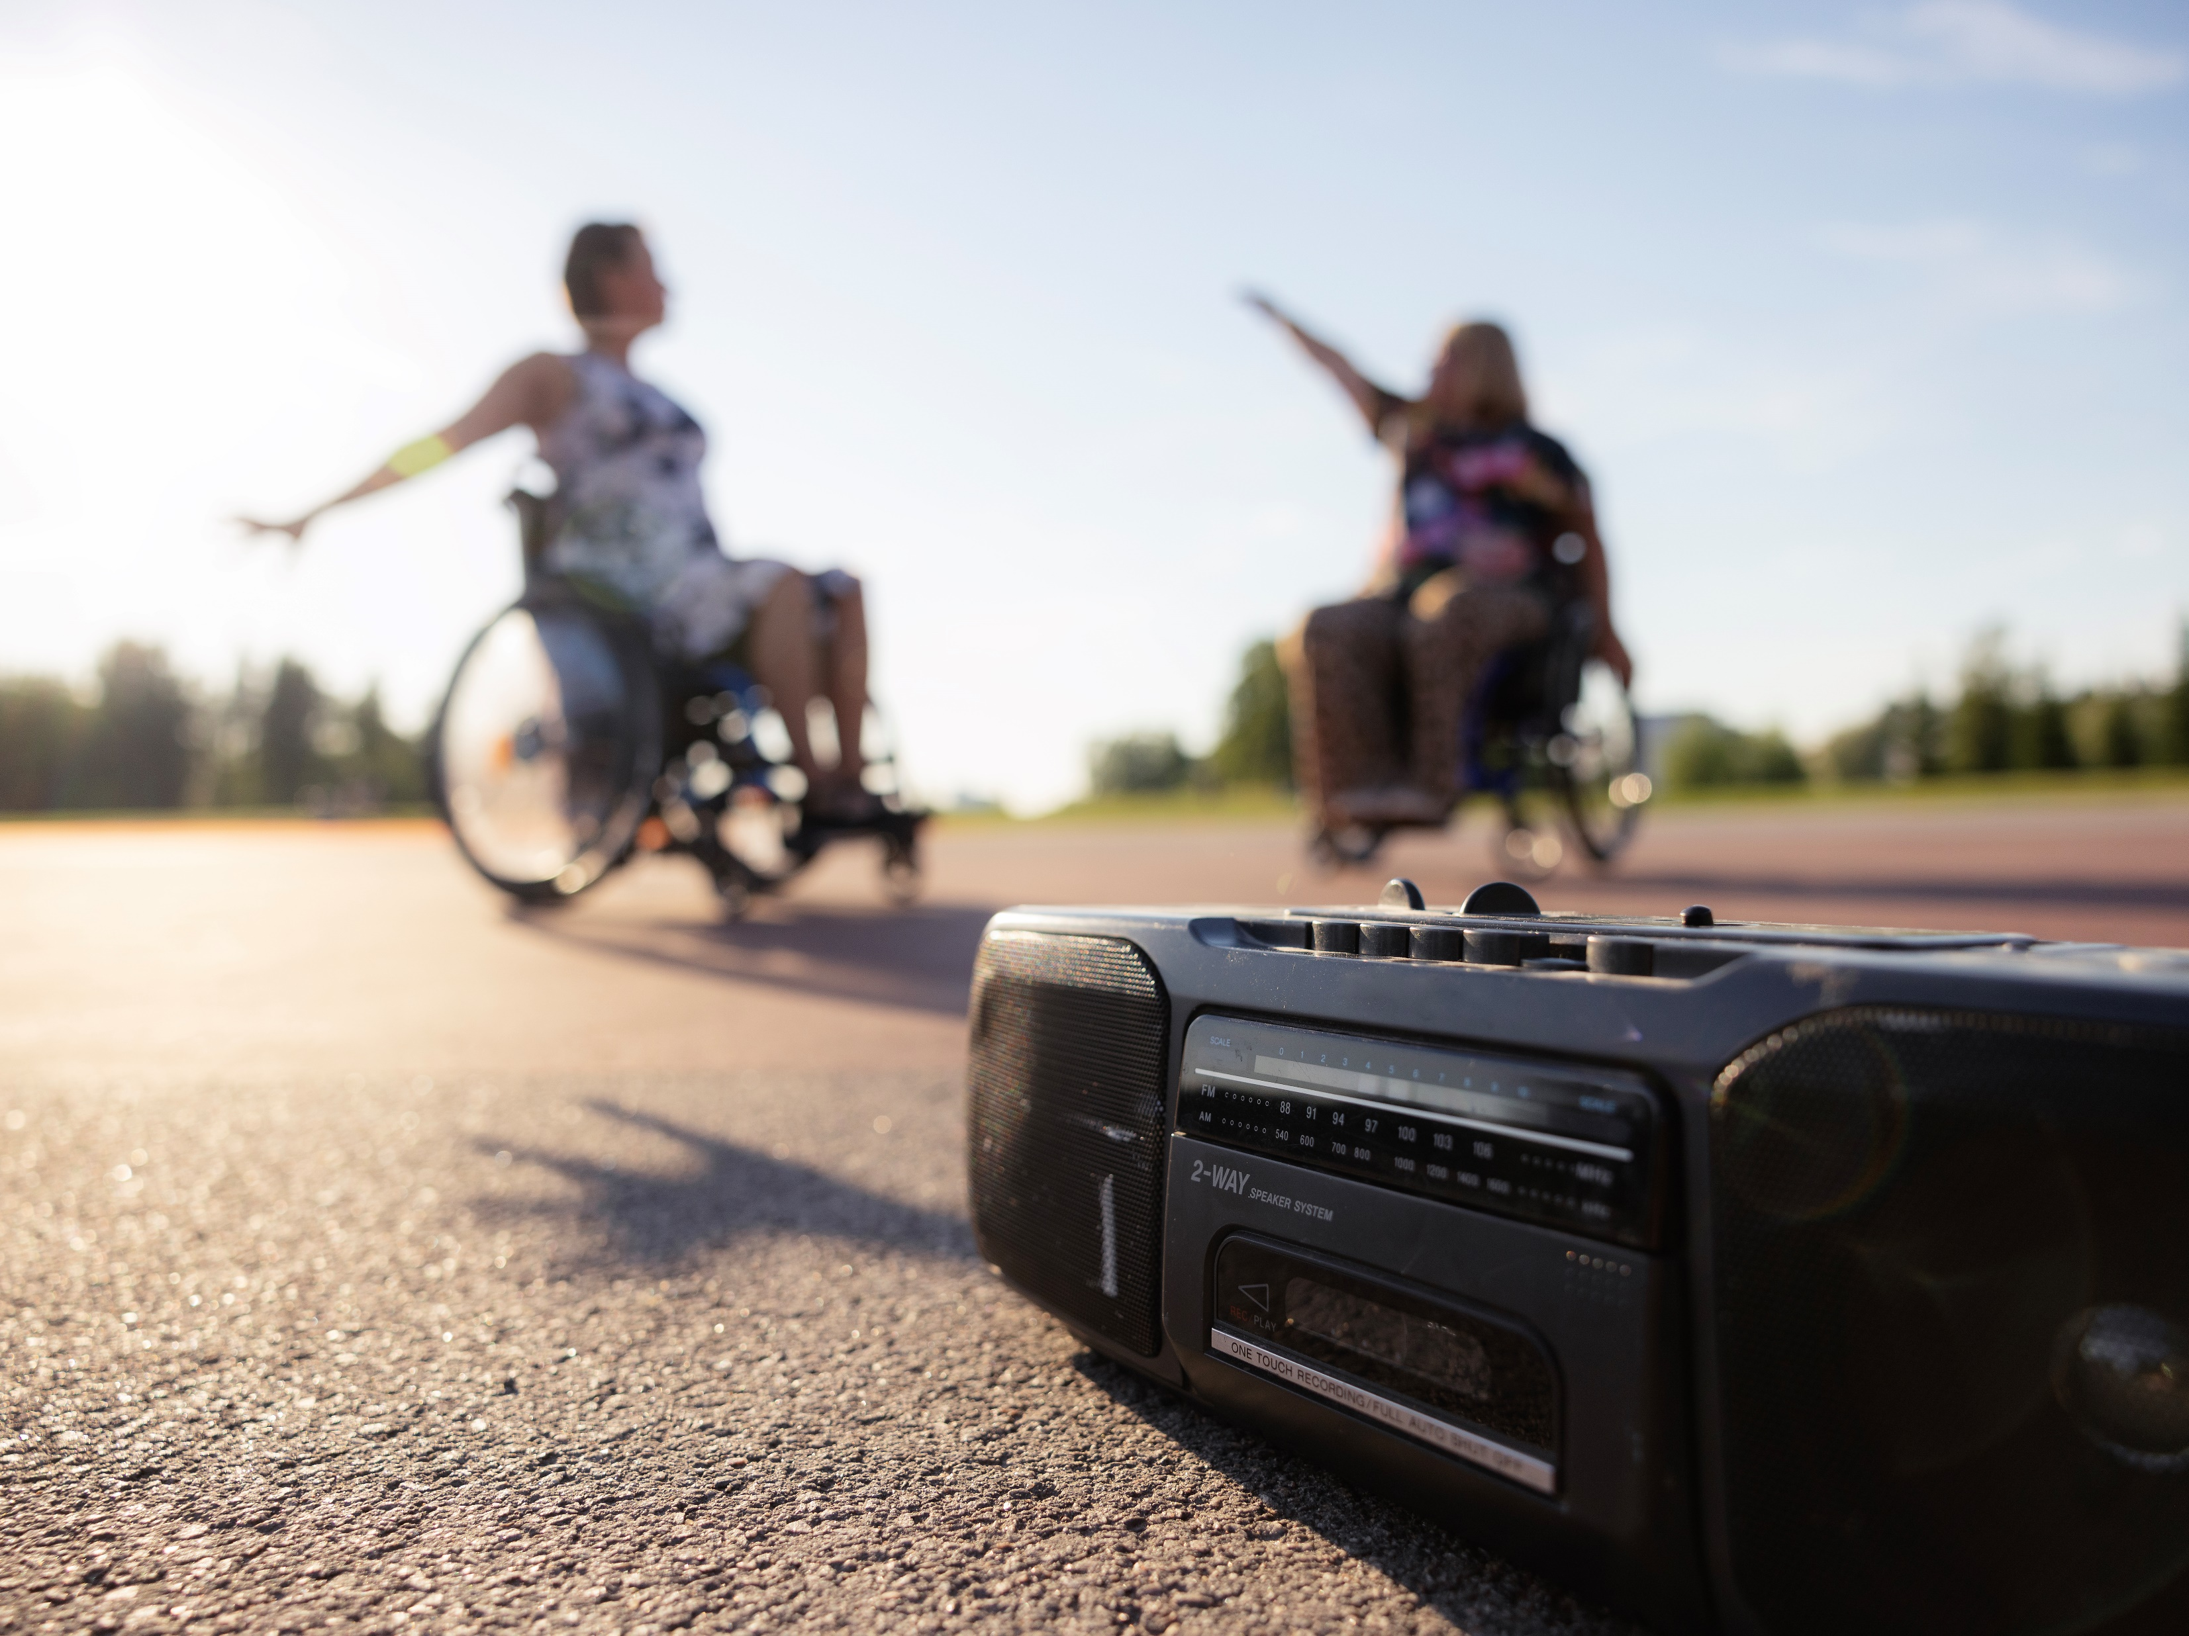

Kiitos!
Työpajan tekijä:
Anastasia Artemeva
Diat muutettu Oulu2026-pohjalle Yhdenvertainen Oulu2026 -hankkeessa

